Slide 1
LA DEMOCRACIA DE LA UE
EN ACCIÓN
Unidad 1
Un Breve introducción a la Unión Europea
Expresar tu opinión con la Iniciativa Ciudadana Europea

Slide 2


Slide 3


Slide 4




Valores de la UE
«
«La Unión se fundamenta en los valores de respeto de la dignidad humana, libertad, democracia, igualdad, Estado de derecho y respeto de los derechos humanos, incluidos los derechos de las personas pertenecientes a minorías. Estos valores son comunes a los Estados miembros en una sociedad caracterizada por el pluralismo, la no discriminación, la tolerancia, la justicia, la solidaridad y la igualdad entre mujeres y hombres».
Artículo 2 del Tratado de Lisboa
Libertad
Dignidad humana
Igualdad
Democracia
Estado de derecho
Derechos humanos

Slide 5
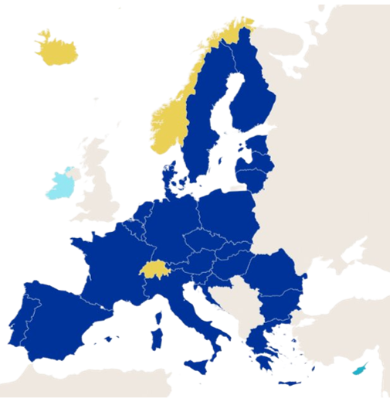

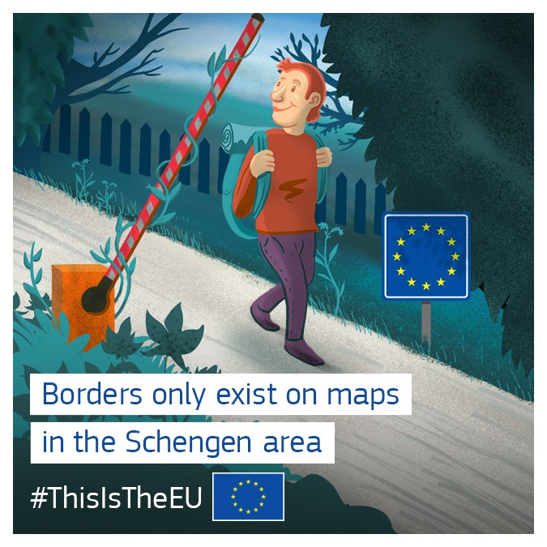
El espacio Schengen
29
países*
Política común
de visados para
visitantes de terceros países
*A 1 de enero de 2025.
Ausencia de fronteras entre los miembros

Slide 6
Miembros actuales del espacio Schengen
13
8
21
28
7
1 Austria
2 Bélgica
3 Bulgaria
4 Croacia
5 Chequia
6 Dinamarca
7 Estonia
8 Finlandia
9 Francia
10 Alemania
11 Grecia
12 Hungría
13 Islandia
14 Italia
15 Letonia
15
16 Liechtenstein
17 Lituania
18 Luxemburgo
19 Malta
20 Países Bajos
21 Noruega
22 Polonia
23 Portugal
24 Eslovaquia
25 Rumania
26 Eslovenia
27 España
28 Suecia
29 Suiza
6
17
20
22
2
10
18
5
25
16
1
12
9
29
26
4
24
14
3
23
27
11
19

Slide 7


Slide 8

El mercado único y la unión aduanera
Mercancías
Libertad
de movimiento
de:
Capitales
Personas
Servicios

Slide 9
¿En qué ámbitos puede legislar la Unión?
Unión aduanera
Mercado único
Transporte
Migraciones y asuntos de interior
Normas sobre competencia
Empleo y asuntos sociales
Redes transeuropeas
Salud pública
Política monetaria
Agricultura
Energía
Investigación y espacio
Comercio
Pesca
Justicia
Ayuda humanitaria y cooperación al desarrollo
Plantas y animales marinos
Medio ambiente
Derechos fundamentales
Protección de los consumidores

Slide 10
Ámbitos en los que la UE puede apoyar acciones nacionales
Salud pública
Protección civil
Industria
Cooperación administrativa
Cultura
Educación y formación, juventud y deport
Turismo

